Slide 1
Eliminering hepatit C
Regional plan
Region kronoberg

Slide 2

År 2015 fastställde WHO målet att till år 2030 eliminera hepatit C som allvarligt hot mot folkhälsan. Med eliminering avses en 90 % reduktion av nya infektioner (incidens) och en 65 % reduktion av hepatit C-orsakad död till år 2030, i jämförelse med situationen år 2015. Alla medlemsländer i WHO, inklusive Sverige, har antagit detta elimineringsmål

Slide 3
Beslut i hälso-och sjukvårdens ledningsgrupp
Verksamhetsområdeschefer och verksamhetschefer inom hälso- och sjukvården har ansvar att följa den regionala handlingsplanen för eliminering av hepatit C
Verksamheternas primära uppgifter kommer att vara frikostig provtagning inom definierade grupper och remittera identifierade patienter för fortsatt handläggning på infektionskliniken

Slide 4
Arbetsgrupp
Åsa Sandberg - Samordnare AMK Samordningsenheten
  Kontakt via mail, Messenger eller tel 0709844378
Cecilia Andersen - Samordnare AMK Samordningsenheten
  Kontakt via mail, Messenger eller tel 0790675403
Christian Romin Blomqvist – Smittskyddsläkare
Johan Nordh – Läkare infektionsmottagningen 0470-588267 (infektionsmott)
Cecilia Eriksson – Sjuksköterska smittskyddet 0470-588278
Jenny Blixt – Verksamhetsledare på Integrerad missbruk och beroendemottagning

Slide 5
Vad är hepatit C?
Virus
Smittar oftast via blod
Oftast utan symtom
Ca 70 % får en kronisk hepatit C
  20% cirros/skrumplever efter 10-20år
  Cirros ger en cancerrisk på 3-4%
Faktorer som påskyndar förloppet
  Hög ålder vid insjuknandet
  Alkohol
  Metabolt syndrom, övervikt diabetes
  Samtidig förekomst av hepatit B

Slide 6
Omfattning
Ca 71 miljoner av jordens befolkning är kroniskt infekterade
I Sverige uppskattas siffran till 20-35000 personer med HCV (hepatit C virus). Det finns ett okänt mörkertal utöver detta men uppskattningsvis 10-15000 personer.
Kronobergs län 19 nya fall rapporterade 2024
Notes:
Enlig Nationell elimineringsplan – Plan för eliminering av hepatit C 71 miljoner

Slide 7
Smittvägar
Blodsmitta den dominerande
  I Sverige vanligaste smittvägen intravenös droganvändning
  I övriga delar av världen
      mor-barn
      blodtransfusioner
      icke sterila vårdrutiner
      sexuellt
      tatueringar

Slide 8
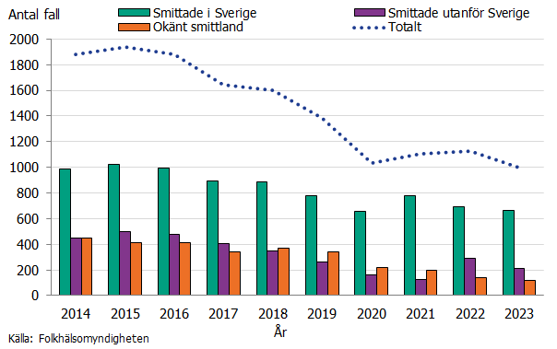
Antalet rapporterade fall av hepatit C smittade i Sverige, utanför Sverige och där uppgift saknas samt totalt smittade under åren 2014–2023

Slide 9
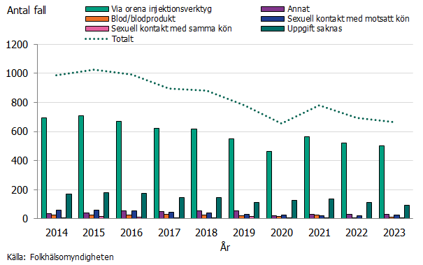
Antalet rapporterade fall av hepatit C per smittväg bland de som smittats i Sverige under åren 2014–2023

Slide 10
Det finns effektiv behandling
Enkel tablettbehandling med få biverkningar
Tar 8-12 veckor
Mer än 95% läker ut vid första försöket

Slide 11
Hur ELIMINERA? SAMVERKA!
Sprida kunskap om enkelheten och vikten av behandling
Komma ihåg att erbjuda test
Enkelt att få testning när man önskar tex via:
  Teleq
  Samtalskontakt
  vid fråga på lab
Lotsa patienterna till behandling
  Praktiska lösningar
  Starta behandling där patienten är i större utsträckning (infektionskliniken håller dock fortsatt i förskrivning och behandling)
Det är gratis för patienten med både behandlingen och testningen
Det ska vara enkelt för patienten!
Notes:
Gör rutin för vårdenheten så alla vet vad som gäller
Information om att ev dela dosett med tabletter och återkoppla till behandlande infektionsläkare om många tabletter missas

Slide 12
Kostnadsfri HCV-provtagning bör erbjudas alla vid följande verksamheter:
Beroendevård
Rättspsykiatri
SiS-hem
Sprututbytesmottagning
Kriminalvården
Hälsoundersökningar för nyanlända
Hem för vård och boende (HVB-hem)
Notes:
Beroendevård, inklusive enheter för läkemedelsassisterad rehabilitering vid opioidberoende (LARO).
Rättspsykiatri, inklusive utredning via Rättsmedicinalverket (RMV).
SiS-hem, till exempel LVM-hem och ungdomshem enligt LVU.
Lågtröskel- samt sprututbytesmottagningar, inklusive mobila enheter.
Kriminalvården.
Flyktingmottagningar och motsvarande i samband med hälsoundersökning.
Hem för vård och boende (HVB-hem).

Slide 13
Kostnadsfri HCV-provtagning för personer i riskgrupper bör finnas på följande enheter:
Akutmottagningar och övriga somatiska vården - primärvård samt slutenvård.
Mödrahälsovården.
Mottagningar som handlägger sexuellt överförbara infektioner (STI-mottagningar).
Ungdomsmottagningar.
Psykiatri, öppen och slutenvård.
Företagshälsovård.
Lågtröskelboenden (boende utan krav på drogfrihet) och härbärgen.
Inom kommunal socialtjänst – missbruksvård.

Slide 14
Följande riskgrupper bör testas för HCV-infektion. Personer som finns med på listan bör erbjudas HCV-provtagning även om personen sökt av en helt annan orsak
Personer med risk för HCV-smitta genom injektioner eller missbruk:
  som någon gång injicerat droger eller dopingpreparat*
  som söker vård med alkohol eller substansrelaterad problematik (inklusive intoxikationer).
  som är eller har varit intagna inom Kriminalvården*.
  som piercat/tatuerat sig under icke sterila förhållanden*.
Personer med risk för sexuellt överförd HCV-infektion såsom
  män som har sex med män, med högriskbeteende för sexuell smitta* **
  personer som säljer sex mot ersättning*.
  sex-partners till personer med HCV-infektion.
Personer med risk för transfusionsöverförd smitta eller mor-barn smitta såsom
  personer som har fått blodprodukter före 1992 i Sverige och övriga Västeuropa, Nordamerika, Japan, Nya Zeeland, Australien. För övriga länder, alla som fått blodprodukter oavsett tidpunkt.
  barn till mödrar med HCV-infektion.
Personer med tecken på leversjukdom eller annan blodsmitta såsom personer med
  förhöjda transaminaser (ASAT, ALAT) samt personer med gulsot, leverfibros/cirros, levercancer.
  HBV-infektion eller hiv.
Övriga:
  mödrar till barn med HCV-infektion.
  migranter från länder där HCV-infektion är vanligt*.
  personer som önskar testa sig, utan angiven orsak.
*Dessa personer bör samtidigt erbjudas provtagning för hiv och hepatit B
**Med högriskbeteende menas till exempel mottagare av analsex utan kondom eller fisting, gruppsex, och kemsex

Slide 15
Om någon ber om provtagning
Alla ska kunna lägga in prover, utforma rutin om hur ni gör på er vårdcentral
Provet som beställs är ”Blodsmitta screen”
Se till så det finns aktuellt telefonnummer och kontaktuppgifter
Gör en anteckning i journalen om patienten endast kommer för provtagning
Vid positivt svar
  Muntlig information och förhållningsregler lämnas om möjligt till patienten
  Lämna/skicka smittskyddsblad (finns på flera olika språk)
  Skriv remiss till infektionskliniken. Lämna information om smittskyddsanmälan är gjord eller inte i remissen.

